Slide 1
113學年度綜合型高中宣導
綜合高中
理念精神與特色
主辦單位：教育部國民及學前教育署
委辦單位：國立屏北高級中學
承辦單位：國立彰化高級商業職業學校
主 講 人：國立溪湖高中 楊傳益主任

Slide 2
大 綱
學制理念精神篇
適性輔導特色篇

Slide 3
學制理念精神篇
從各面向了解綜合型高中

Slide 4
學制理念精神篇
綜合高中的沿革
3
目的
2
動機
1
緣起
因應部份性向、興趣分化尚在思考之學生的需要；同時，也可滿足部份性向、興趣分化較早確定之學生，能有機會兼跨學術性向和職業性向的需求，以適應學生適性教育發展目標之達成。
希望在面對二十一世紀高科技時代來臨之前，能在我國中等教育的後期，除現有的普通高中、高職及五專之外，另有「綜合高中」的規劃
綜合高中 (comprehensive high school) 課程規劃是依據民國83年6月第七次全國教育會議分區座談會結論與建議彙編
貳、建立彈性學制：建立高級中等學校多元教育制度，發展高中職教育特色
-建立區域性綜合中學或完全中學。
參、革新課程發展議題：研究綜合中學之適當性與可行性，以利課程統整及
輔導學生適性發展。

Slide 5
學制理念精神篇
高級中等學校學制差異
高級中等學校分為下列類型： (高級中等教育法 第5條)
類型 | 課程提供 | 功能目標
普通型 | 基本學科為主 | 強化學生通識能力
技術型 | 專業及實習學科為主 包括實用技能及建教合作 | 強化學生 專門技術及職業能力
綜合型 | 基本學科、專業及實習學科 | 輔導學生選修適性課程
單科型 | 特定學科領域為核心 | (性向明顯)繼續發展潛能

Slide 6
學制理念精神篇
高級中等學校學習科目差異
基本學科(一般科目)：國語文、英語文、數學
社會領域、自然科學、
藝術、科技、健體等。
專業實習學科(科目)：機械原理、基本電學、
基礎化工、商業概論、
基本設計實習等。
※國中小學習一般科目，但無專業實習科目。

Slide 7
學制理念精神篇
綜合高中提供的內涵
01.自主選擇
同時提供
學術學程
與專門學程
予學生選擇
02.輔導學習
綜合高中
經統整、試探、分化、專精過程
，輔導學生適性學習
.
03.多元適性
具學術性向、職業
性向，或性向未定
的學生，均適合就讀

Slide 8
學制理念精神篇
綜合高中的基本理念
01.統整
02.試探
統整普通型高中和技術型高中的基本學科，使學生奠定分化專精和適性發展的基礎。
統整
試探
一年級課程以試探為主，使學生了解自己的性向、興趣及能力，發揮性向試探與適性分化的功能。
03.分化
04.彈性
自二年級起以有利學生適性發展的學術導向和專門導向學程，提供分化專精科目。
分化
彈性
僅規範共同必修課程的科目名稱、學分數、教學綱要，其餘課程僅作原則性界定，賦予學校本位發展及學生多元修習的彈性。
05.人本
重視學生的異質性，著重在使每一名學生都能學習成功，具備公民生活和繼續進修的知能，兼顧適性發展目的。
人本

Slide 9
學制理念精神篇
綜合高中基本理念流程
試探
高一
分化
專精
高二
人本
適性發展
高三
統整
普高/技高課程
彈性
選修

Slide 10
學制理念精神篇
綜合高中的學程分流
高一
高二、三
選擇學術學程或專門學程
為自己的升學或就業做最完整的準備
大部份為一般科目課程
協助瞭解自己的興趣、性向與學程特色

Slide 11
學制理念精神篇
大學學群 | 普高、綜高學術學程 |  | 國中畢業生 | 技高、綜高專門學程 | 科大群類
資訊學群 | 文史法政 | 社會組 |  | 機械群 | 機械群
工程學群 | 商管 |  |  | 動力機械群 | 動力機械群
數理化學群 | 理工 | 自然組 |  | 電機與電子群 | 電機與電子群-資電類
醫藥衛生學群 | 醫農 |  |  |  | 電機與電子群-電機類
 |  |  |  | 化工群 | 化工群
生命科學學群
生物資源學群 |  |  |  | 土木與建築群 | 土木與建築群
地球與環境學群 |  |  |  | 商業與管理群
建築與設計學群 |  |  |  | 外語群 | 外語群-英語類
藝術學群 |  |  |  |  | 外語群-日語類
社會與心理學群 |  |  |  | 農業群 | 農業群
大眾傳播學群 |  |  |  | 食品群 | 食品群
外語學群 |  |  |  | 家政群 | 家政群-幼保類
文史哲學群 |  |  |  |  | 家政群-生活應用類
教育學群 |  |  |  | 餐旅群 | 餐旅群
法政學群 |  |  |  | 水產群 | 水產群
管理學群 |  |  |  | 海事群 | 海事群
財經學群 |  |  |  | 設計群 | 設計群
遊憩與運動學群 |  |  |  | 藝術群 | 藝術群-影視類
 |  |  |  |  | 工程與管理類
 |  |  |  |  | 衛生與護理類
綜合高中學程分化
選擇綜合高中
延緩分化選擇

Slide 12
學制理念精神篇
綜合高中的學程選讀/互轉
統整、試探 試探、分化 分化、專精
高一上
高一下
高二上
高二下
高三
學術社會
學術自然
商業服務
應用英語
觀光餐飲
學術社會
學術自然
商業服務
應用英語
觀光餐飲
學術社會
學術自然
商業服務
應用英語
觀光餐飲
升學進路輔導
「生涯規劃」
學程改選
跨選學習
學程改選
跨選學習
學程選讀
跨選學習
「職業試探課程」
校訂選修
大部份為一般科目課程
協助瞭解自己的興趣、性向與學程特色
【跨班、跨學程、跨年級 多選修特色】

Slide 13
學制理念精神篇
綜合高中的學程選讀/互轉
課程選修利多
普技高課程必修多限制選讀
綜高課程選修多可適性選讀
課程轉銜容易
普技高課程逕渭分明難轉銜
綜高校內跨學程課程均認可

Slide 14
學制理念精神篇
各學制班/群科/學程設計與輔導機制比較

Slide 15
學制理念精神篇
各學制班/群科/學程設計與輔導機制比較
普高分班群為對應升學考科(與技高分科類似)，但修習課程相近。
綜高分學程係因修習課程屬性差異，若學生修習某學程專精科目40學分，則可加註該學程專業。(修習25學分以上則符合升學報考資格)

Slide 16
學制理念精神篇
各學制班/群科/學程設計與輔導機制比較
普高分班群於升學時，並無考生身分別之差異，考生自由選考。
技高於升學時考生原則上須對應其群科。
綜高分學程於升學時，部分管道(大學或科大)有限縮學術或專門，但可規劃讓學生修習某專門學程專精科目25學分，或修習相關(學術/專業實習)考科課程之選修機制。

Slide 17
適性輔導特色篇
綜合型高中課程與輔導特色

Slide 18
適性輔導特色篇
綜合高中課程特色
課程規劃學分/差異性 |  | 普通型高中 |  | 技術型高中 |  | 綜合型高中
部定必修 學分 | 一般科目 | 120 |  | 68-78 |  | 50
 | 專業/實習科目 |  |  | 45-60
 | 小計 | 120 |  | 113-138 |  | 50
校訂必修 及 選修學分 | 一般科目/專題 | 4-8 |  | 至少2-6專題實作 |  | 4-12
 | (校訂)選修 | 54-58 一般科目(深廣,多元) |  | 36-77 (一般/專業/實習科目) |  | 120-128 (專精至少60含專題實作2)
 | 小計 | 62 |  | 42-79 |  | 132
應修習學分數 | 合計 | 182 |  | 180-192 |  | 182
每週學分數(上課節數) |  | 30-32 |  | 30-32 |  | 30-32
團體活動時間(節數) |  | 12-17 | 合計28 (每週3-5) | 12-18 | 18-30 (每週3-5) | 12-17 | 合計28 (每週3-5)
彈性學習時間(節數) |  | 11-16 |  | 4-12 |  | 11-16
總上課節數(每週上課節數) |  | 合 計 210 ( 每週 35 )

Slide 19
適性輔導特色篇
綜合高中課程特色
120 / 182
113-138 / 182
註:必修學分多,選修學分少

Slide 20
適性輔導特色篇
綜合高中課程特色
120-128
/ 182
註 : 必修學分少 ,選修學分多

Slide 21
適性輔導特色篇
綜合高中課程特色
必修
學校依規定開設 學生一定要修習
選修
學校依規劃原則開設
學生得選擇是否修習

Slide 22
適性輔導特色篇
綜合高中課程特色
課程規劃學分/差異性 |  | 普通型高中 |  | 技術型高中 |  | 綜合型高中
部定必修 學分 | 一般科目 | 120 |  | 68-78 |  | 50
 | 專業/實習科目 |  |  | 45-60
 | 小計 | 120 |  | 113-138 |  | 50
校訂必修 及 選修學分 | 一般科目/專題 | 4-8 |  | 至少2-6專題實作 |  | 4-12
 | (校訂)選修 | 54-58 一般科目(深廣,多元) |  | 36-77 (一般/專業/實習科目) |  | 120-128 (專精至少60含專題實作2)
 | 小計 | 62 |  | 42-79 |  | 132
應修習學分數 | 合計 | 182 |  | 180-192 |  | 182
每週學分數(上課節數) |  | 30-32 |  | 30-32 |  | 30-32
團體活動時間(節數) |  | 12-17 | 合計28 (每週3-5) | 12-18 | 18-30 (每週3-5) | 12-17 | 合計28 (每週3-5)
彈性學習時間(節數) |  | 11-16 |  | 4-12 |  | 11-16
總上課節數(每週上課節數) |  | 合 計 210 ( 每週 35 )

Slide 23
適性輔導特色篇
綜合高中課程特色
課程 | 普通型高中 (120) | 綜合型高中 (50) | 技術型高中(113-138)
部定 一般科目學分 | 國20、英18、數16、 社會18、自然12、 本土2、藝術10、國防2 綜合/科技 4/4、健體14 | 國8、英8、數8、 社會4、自然4、 本土2、藝術4、國防2 綜合/科技 4、健體6 | 國16、英12、數4-8、 社會6-10、自然4-6、 本土2、藝術4、國防2 綜合/科技 4、健體14
加深加廣選修科目學分 | 國8(至少4)、英/二外各6(擇1) 本土語文4、數(甲或乙)8、 社會24、自然32、藝術6、綜合6、科技 8、健體6 | 於學術學程 社會/自然 高二、高三參照開設 選修課(必修變選修)

Slide 24
適性輔導特色篇
綜合高中課程特色
課程 | 普通型高中 (120) | 綜合型高中 (50) | 技術型高中(113-138)
部定 一般科目學分 | 國20、英18、數16、 社會18、自然12、 本土2、藝術10、國防2 綜合/科技 4/4、健體14 | 國8、英8、數8、 社會4、自然4、 本土2、藝術4、國防2 綜合/科技 4、健體6 | 國16、英12、數4-8、 社會6-10、自然4-6、 本土2、藝術4、國防2 綜合/科技 4、健體14
部定 專業實習科目學分 |  | 於相對應之 專門學程 高二、高三參照開設 選修課(必修變選修) | 外語群英語文技能領域為例 專業科目：商業概論(4) 數位科技概論(4) 實習科目：數位科技應用(4) 初/中/高階英語聽講練習(12) 初/中/高階英文閱讀與寫作練習(12) 英文商業書信寫作(2)

Slide 25
適性輔導特色篇
綜合高中課程特色
必修學分少，選修學分多
綜高修習課程限制，低於普高、技高
綜高可規劃課程數，高於普高、技高
綜高提供自主選修，能呼應課綱精神:
成就每一個孩子－適性揚才、終身學習
關注學習與生活的結合

Slide 26
適性輔導特色篇
綜合高中課程特色

Slide 27
適性輔導特色篇
綜高適性學習特色
統整
普高/技高課程
試探
高一
共同必修：後期中等教育共同科目。
充分進行職業試探
輔導學生找出未來進路方向與主修之學程
彈性
選修

Slide 28
適性輔導特色篇
綜高適性學習特色
統整
普高/技高課程
分化
專精
高二
高三
共同(校訂)必修
完整對應進路的 學程課程
學程間跨選課程的機制設計
彈性
選修

Slide 29
適性輔導特色篇
綜合高中輔導特色/優勢
彈性學習
適性輔導
選修模組
多元進路
提供學術及專門學程專精課程，試探學程後再分流
透過生涯規劃及性向興趣輔導，協助學生確立發展方向
提供跨域(學程)整合課程，輔導學生選修適合課程
同時擁有可參加大學及技專校院多元入學的機會

Slide 30
國中生升學進路建議

Slide 31
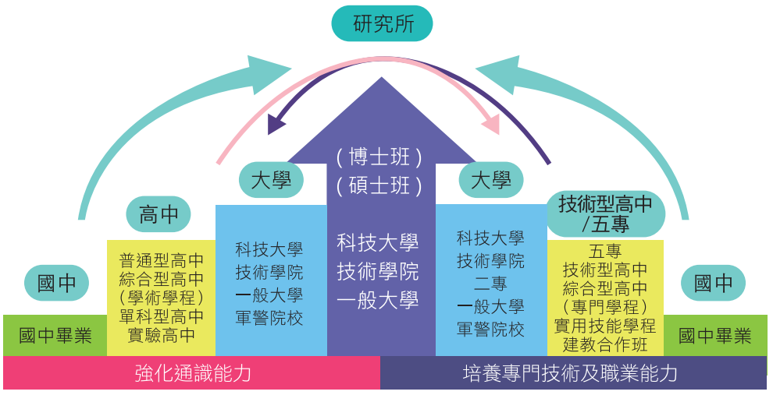
國中生升學進路建議
國中畢業生升學進路圖

Slide 32
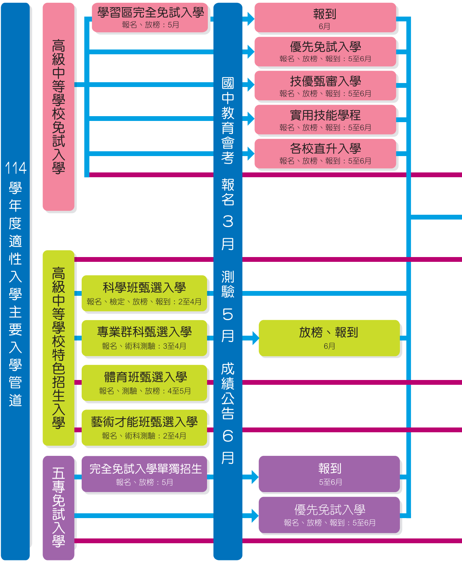
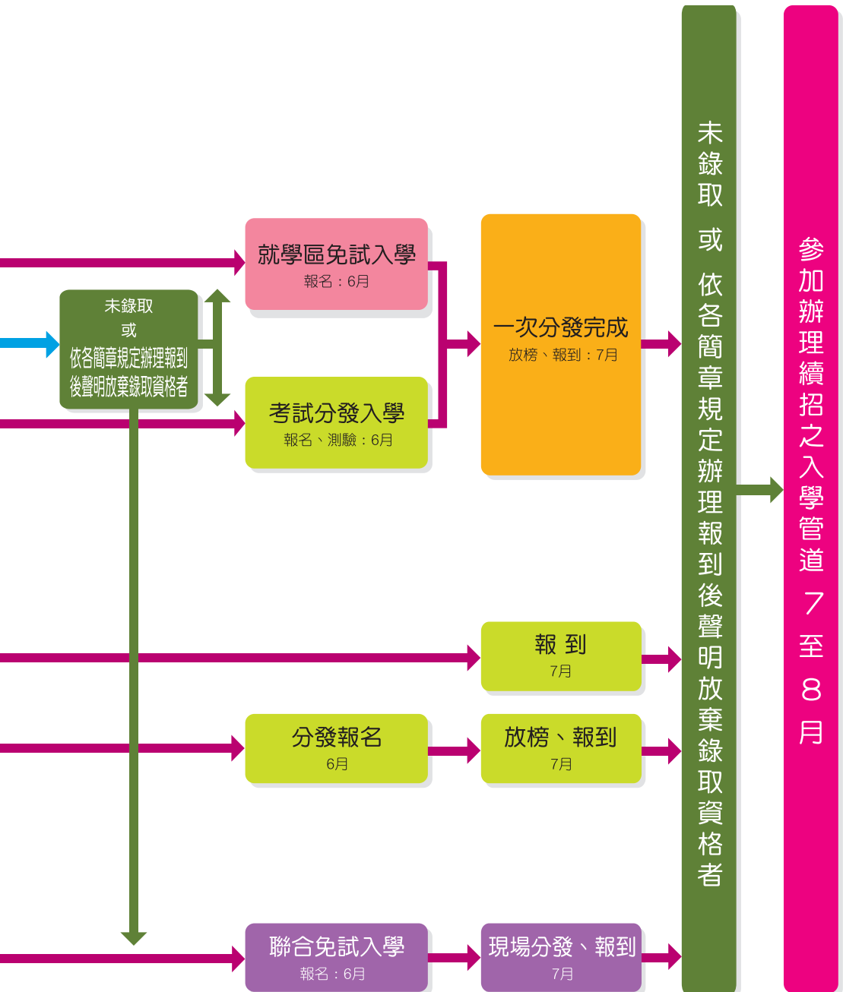
國中生升學進路建議
適性入學主要入學管道

Slide 33
國中生升學進路建議
114學年綜合型高中適性入學管道比較表
入學方式 | 入學管道 | 招生區 | 採計國中 教育會考 | 綜合高中 招生校數 | 報名 | 放榜
免試入學 | 學習區完全免試入學 (完免) | 全國 各縣市 | X | 15 | 5/6-7 | 5/15
 | 優先免試入學 (優免) 註：桃園區、台南區、高雄區併入大免 | 基北區 宜蘭區竹苗區 彰化區 | V* | 22 | 5/19 | 6/17
 | 就學區免試入學 (大免) | 全國15就學區 | V | 49 | 6/26 | 7/8

Slide 34
國中生升學進路建議
114學年辦理
綜合高中的學程學校

Slide 35
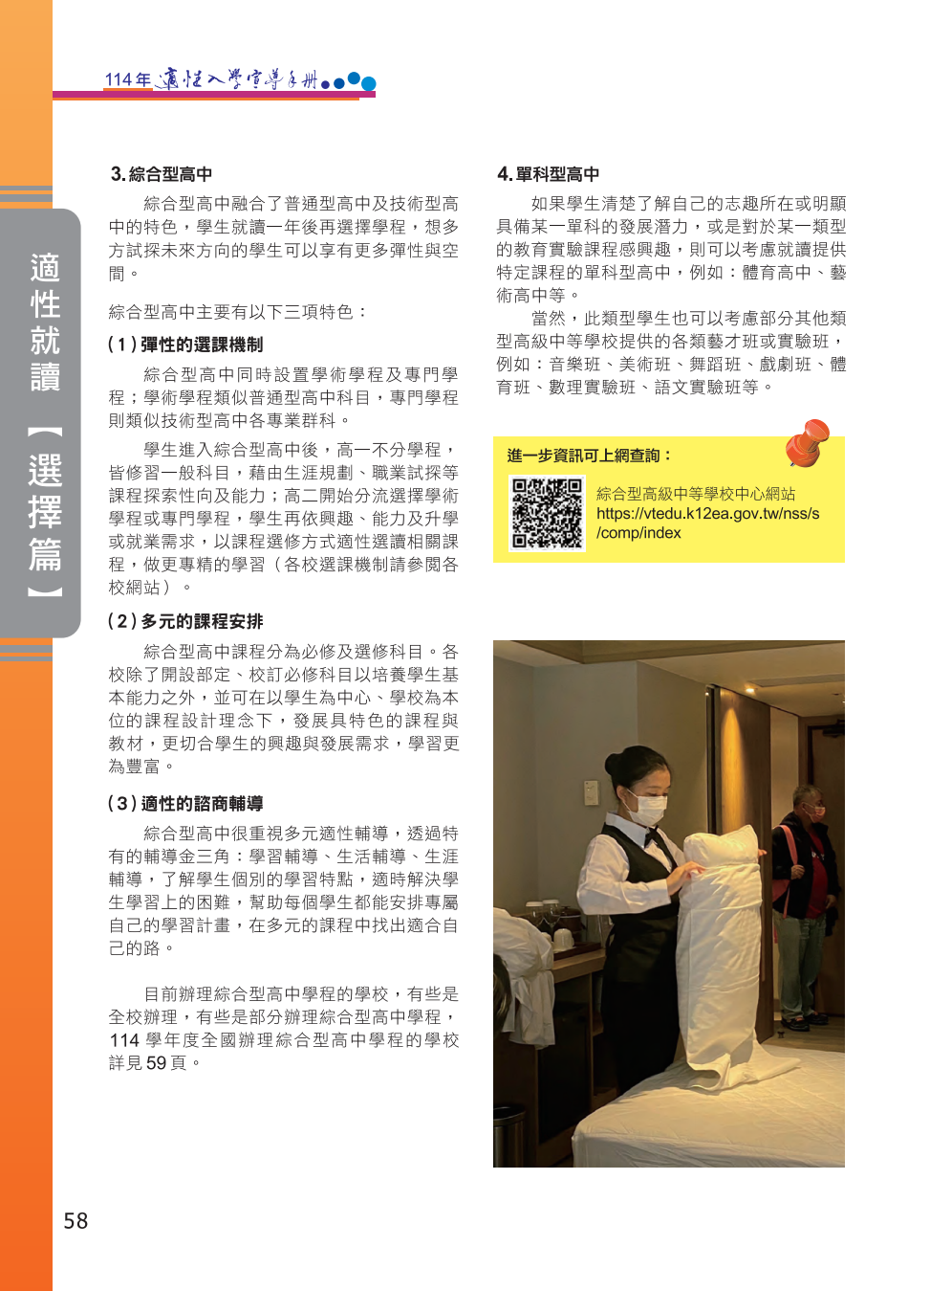
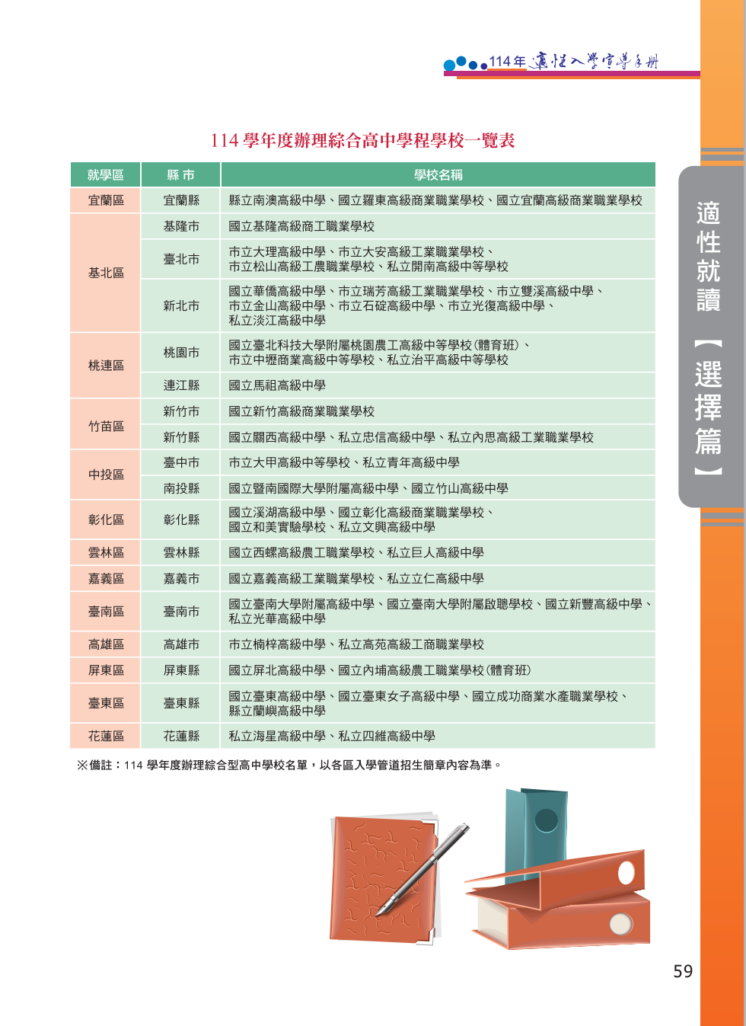
國中生升學進路建議
適性入學宣導手冊
綜合型高中介紹

Slide 36
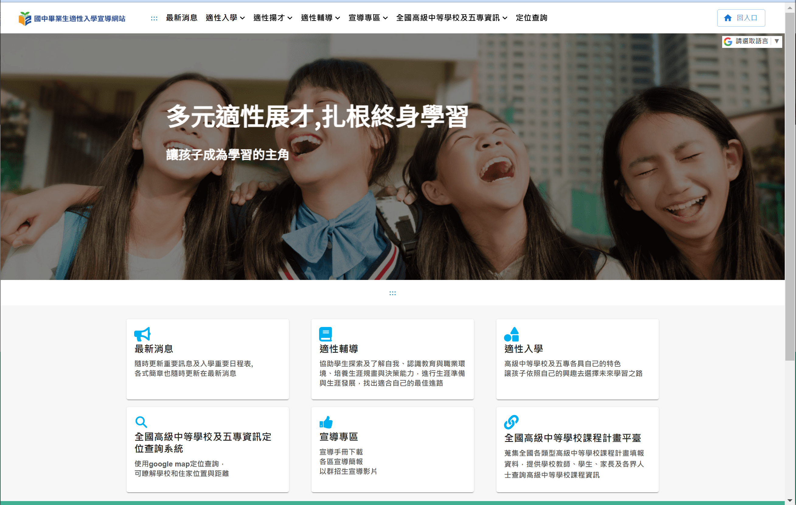
國中生升學進路建議
適性入學宣導網站

Slide 37
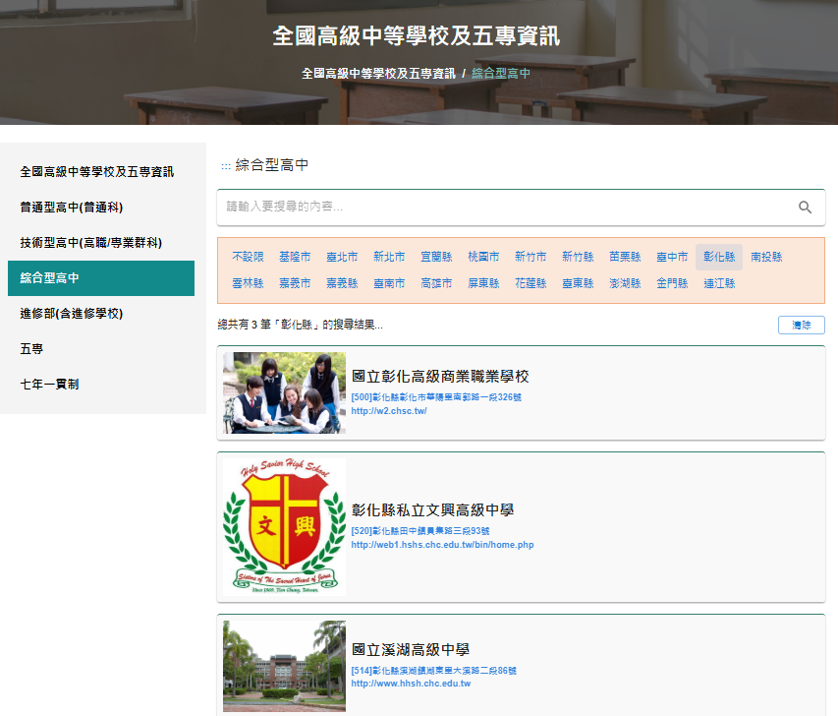
國中生升學進路建議
學校定位查詢系統

Slide 38
國中生升學進路建議
選擇綜合高中
綜合型高中
課程
技術型高中
專業及實習學科
普通型高中
基本學科
課程兼具：
以輔導學生選修普通型高中
、技術型高中之適性課程，學生可兼具發展兩類型高中之能力。
部定一般科目

Slide 39
國中生升學進路建議
選擇綜合高中
速度重要 方向更重要
放慢腳步 走對的路
擇其所愛 愛其所擇

Slide 40
改變，從我們開始
學會活用
創新應變

